Slide 1
Project 1: Tutors
Snooty Snakes - Dave Saenen, Niels de Cat, Fabio Puissant, Wouter Pardon

Slide 2

Project Tutor
Probleem
Hulp is niet meer zo toegankelijk
Weinig contacten
Sociale drempel overwinnen
Oplossing:
Zoekproces versimpelen
Hulp aanreiken online
Weg sociale drempel

Slide 3
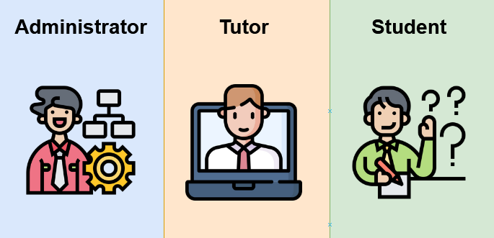
Project Tutor
Rollen:

Slide 4
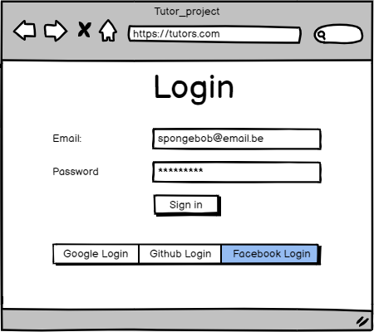
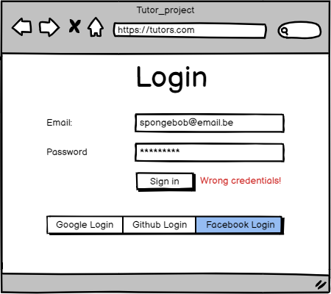
Project Tutor
Use Case-1: Inloggen (admin, tutor & student)

Slide 5
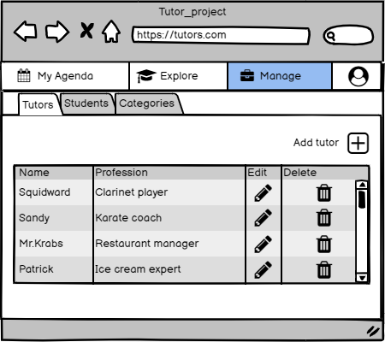
Project Tutor
Use Case-2: Tutors beheren (admin)

Slide 6
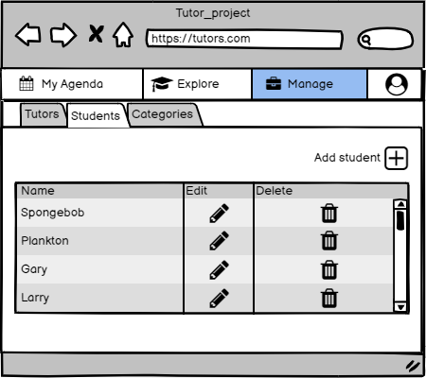
Project Tutor
Use Case-3: Students beheren (admin)

Slide 7
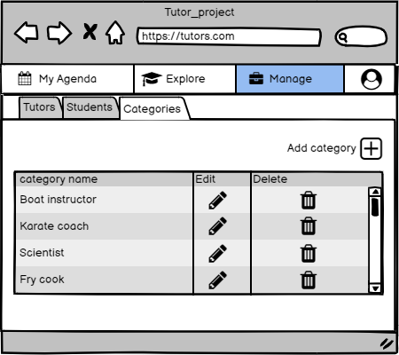
Project Tutor
Use Case-4: Categorieën beheren (admin)

Slide 8
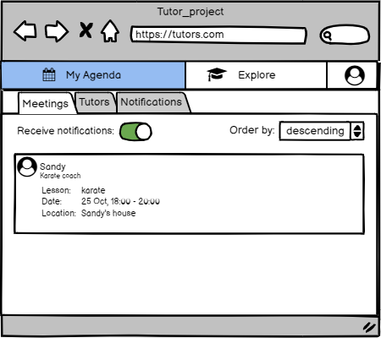
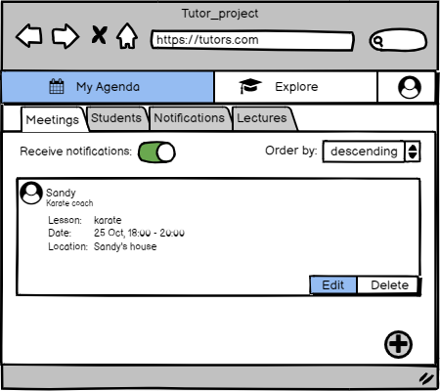
Project Tutor
Use Case-5: Meetings bekijken
(student) (tutor)

Slide 9
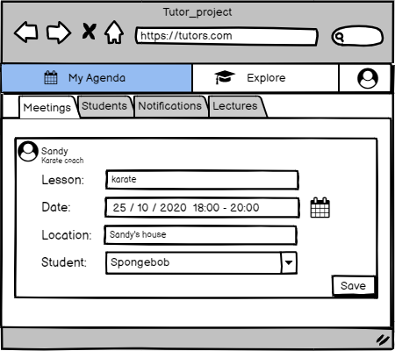
Project Tutor
Use Case-6: Meetings beheren(tutor)

Slide 10
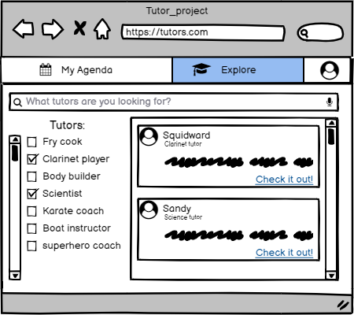
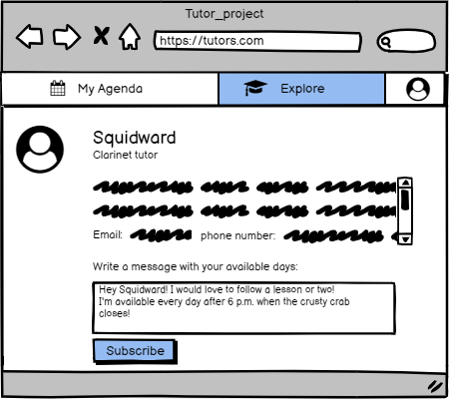
Project Tutor
Use Case-7: Lectures zoeken (student)

Slide 11

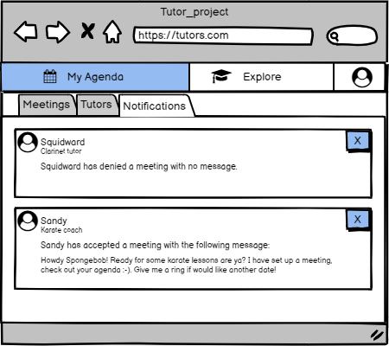
Project Tutor
Use Case-8: Inschrijven (student)

Slide 12
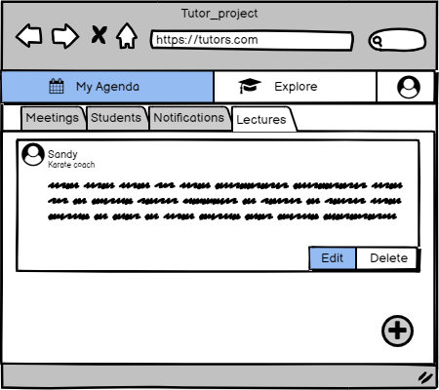
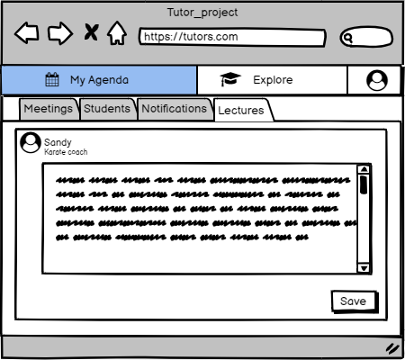
Project Tutor
Use Case-9: Lectures beheren (tutor)

